Slide 1
История создания телефона
Презентацию подготовила ученица 9 класса «Б» Омельченко Марина

Slide 2
Телефон старого образца

Slide 3
Что же такое телефон
Телефон - уникальное изобретение в задачи которого входит передача звука на расстоянии. История телефона уходит в далёкое прошлое. Сохранились сведения что в 968 году один китайский изобретатель создал аппарат под названием thumtsein который передавал звук через трубы. Ещё в древности использовали так называемый веревочный телефон. Между двумя диафрагмами протягивали верёвку и можно было разговаривать на небольших расстояниях. В данном случае звук передавался с одного конца на другой за счёт вибраций верёвки.

Slide 4
Но это были примитивные телефоны передающие звук при помощи колебаний. История телефона который передаёт звук благодаря электричеству начинается со второй половины XIX века. Первым кто употребил слово телефон был Шарль Бурсель, в 1854 году он опубликовал диссертацию в которой описал принцип действия телефона, но до практического применения дело не дошло.
Первое устройство которое могло передавать музыкальные тона (не голос, лишь тона) изобрёл в 1861 году немецкий физик Иоганн Филипп Рейс. Данное устройство он назвал Telephon.

Slide 5
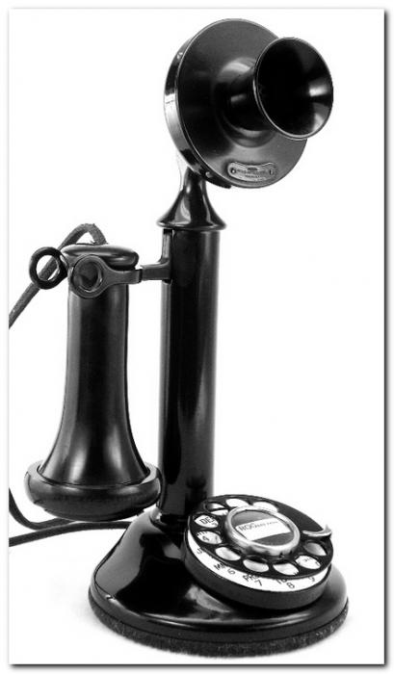
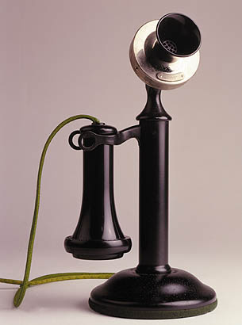
Телефоны 19 века

Slide 6
Первый в мире телефон для передачи речи
Первый в мире телефон предназначенный для передачи речи изобрёл Александр Белл. Он участвовал в конкурсе на решение проблемы уплотнения телеграфных цепей и открыл эффект телефонирования. А 14 февраля 1876 г. он подал заявку в патентное бюро на своё изобретение. В этот же день в Чикаго, только двумя часами позже аналогичную заявку подал Э. Грей так же участвовавший в конкурсе на решение проблемы уплотнения телеграфных цепей. Но так как Александр Белл подал заявку первый, он и получил патент на своё изобретение. Поэтому первым человеком кто изобрёл телефон является Александр Белл.

Slide 7
Копия телефона Александра Белла 1877 года.

Slide 8
Александр Белл

Slide 9
Александр Грэм Белл родился в Эдинбурге 3 марта 1847 года, в семье филологов. Дед его был основателем известной школы ораторского искусства и автором книги «Изящные отрывки». Отец, Мелвилл Белл, придумал систему «Видимая речь», в которой звуки речи обозначались письменными символами; используя эту систему, люди могли правильно произносить слова даже на незнакомом языке. Александр рос в атмосфере музыки и декламации, где звукам человеческого голоса уделялось особенное внимание.
В 14 лет он переехал в Лондон к деду, под руководством которого изучал литературу и ораторское искусство. А через три года уже начал самостоятельную жизнь, преподавая музыку и ораторское искусство в академии Уэстон-Хаус. Основательно изучив за девять лет акустику и физику человеческой речи, Белл стал ассистентом своего отца, профессора Лондонского университета. Весной 1870 года Белл заболел, и врачи порекомендовали ему переменить климат. Семья перебралась в Канаду, а в 1871 году он жил уже в Бостоне (США), преподавая в школе для глухонемых с использованием системы видимой речи.

Slide 11
Телефон Бэлла
В телефоне Александр Белла было много недостатков. Трубка служила как для передачи так и для приёма речи, операции осуществлялись по очереди, в телефоне не было звонка, вызов происходил через трубку при помощи свистка, дальность связи была не большой, дальность действия линии не превышала 500 метров. Но несмотря на недостатки, этот телефон был революционным открытием и дал сильный толчок развитию телефонной связи.

Slide 12
Томас Эдисон
Большой вклад в развитие телефонной связи внёс Томас Эдисон, в 1877-78 года он изобрёл угольный микрофон с угольным порошком. Его изобретение проработало вплоть до 1980 года, а в некоторых местах сохранилось и сейчас.

Slide 13
Телефоны 20 века

Slide 15
Телефоны 21 века

Slide 17
Конец

